Slide 1
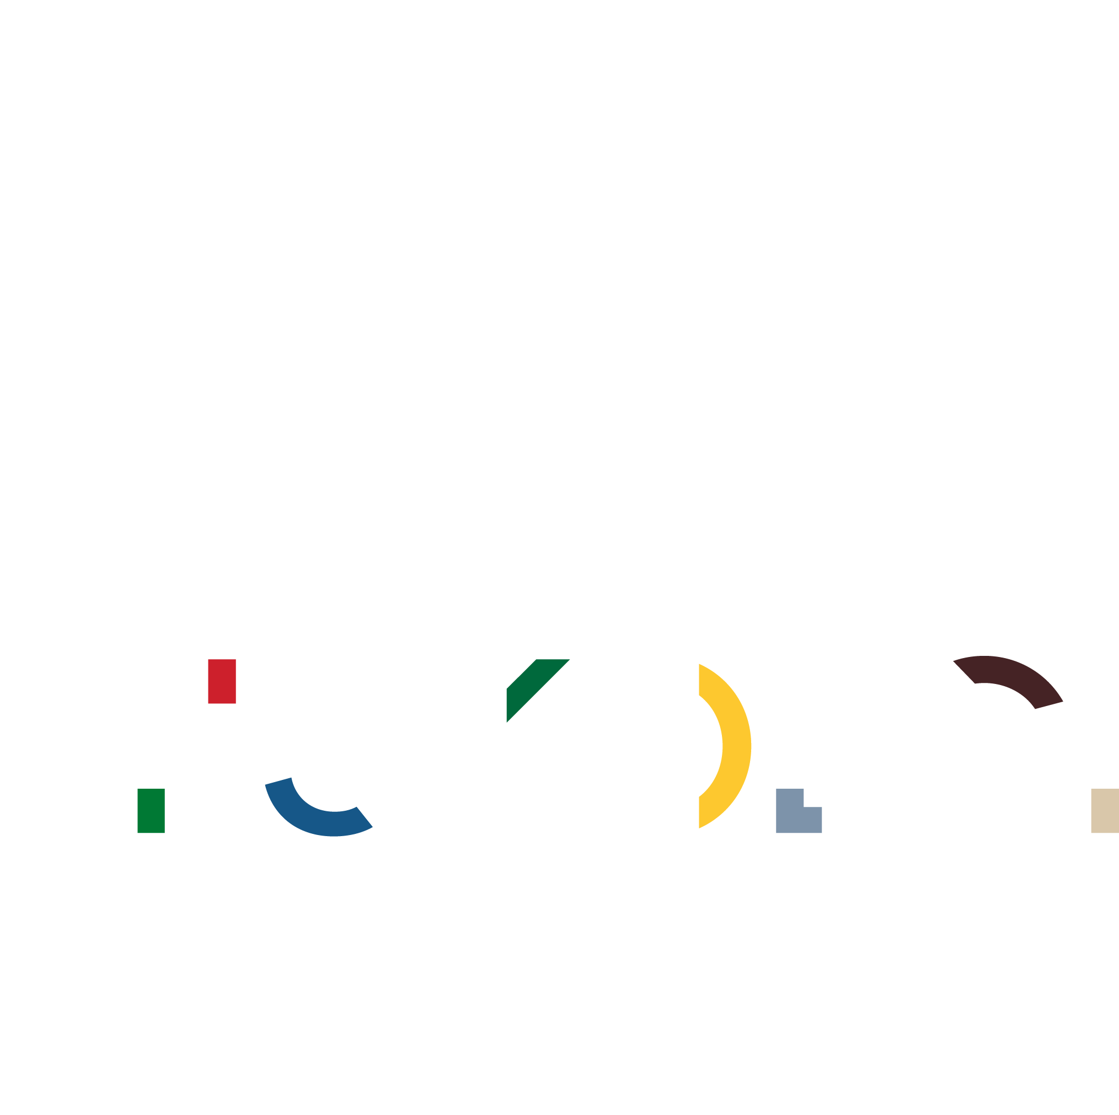
Megújuló Egyetem Felsőoktatási intézményi fejlesztések a felsőfokú oktatás minőségének és hozzáférhetőségének együttes javítása érdekében EFOP-3.4.3-16-2016-00015
Főnix – me
TRUMPOLÓGIA – KÉRDÉSEK ÉS VÁLASZOK AZ AMERIKAI POLITIKAI KULTURÁRÓL
Prof. Dr. Kürti László
Alkalmazott Társadalomtudományok Intézete, Miskolci Egyetem

Slide 2
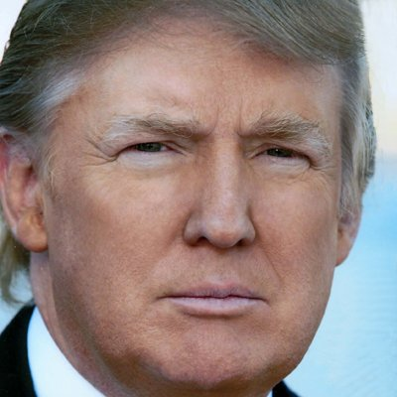
Mi a Trumpológia?
Nem önálló tudomány, hanem tudományos elemzés
Lehetséges megközelítés, háttér- és esettanulmány
Egy politikai szereplőről, karakteréről, munkásságáról, hátteréről
Politikai antropológiai összehasonlító módszer, a rokontudományok – politológia, politikai pszichológia, szociológia, média-kommunikációtudomány, kortárs történelem – segítségével

Slide 3
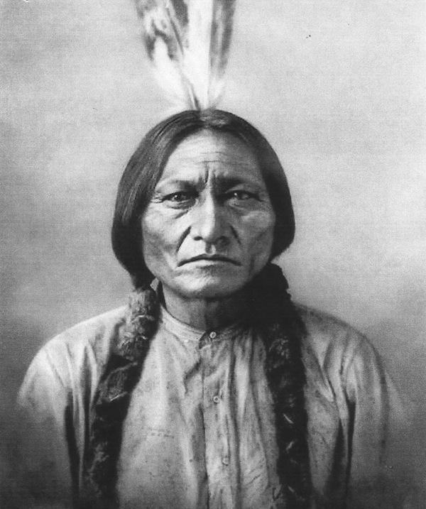
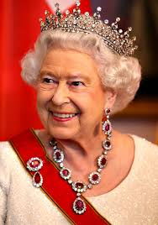
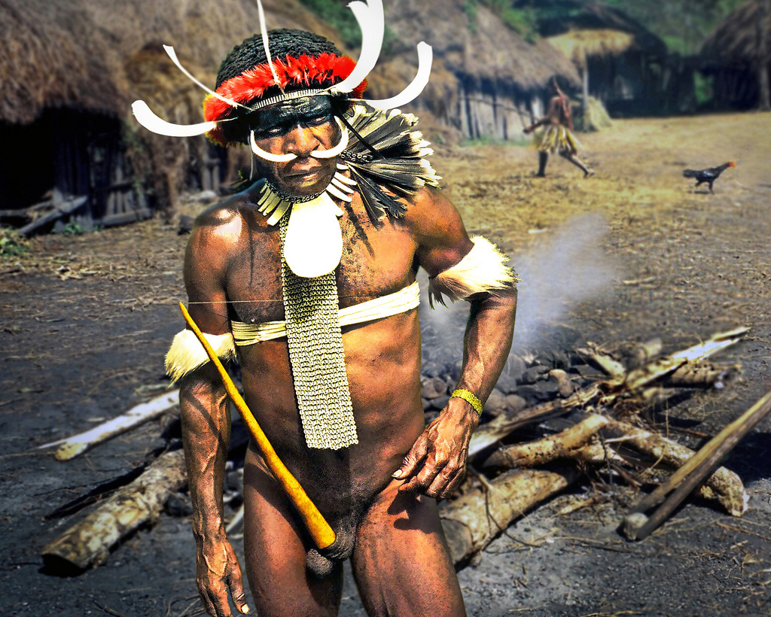
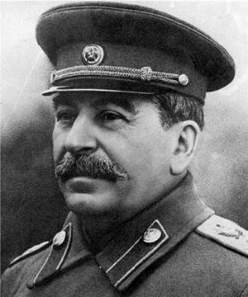
miért A politikai antropológia?
A hatalom (autoritás) és az uralom intézményesülése
Vezetői karakter, személyiség
Döntések/tettek kulturális/társadalmi háttere

Slide 4
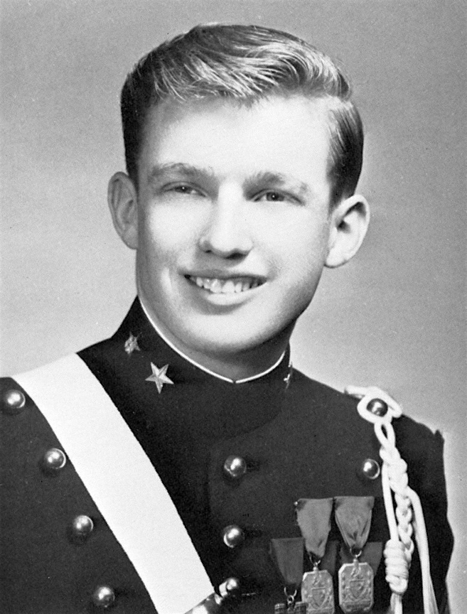
Ki volt valójában Donald john trump 2016 előtt?
1946-ban született (NYC)
Német származású nagyapa, skót anya
Protestáns vallású
Egyetemi alapfokú diploma (BA)
Katona nem volt, politikai hivatalt nem töltött be
Három házasság, öt gyermek
Milliárdos üzletember – 15 országban vannak érdekeltségei, vállalkozásai
2016-ban a 400 leggazdagabb amerikai listáján a 159. helyezett (9 -13 milliárd USD vagyonnal)

Slide 5
Ki Donald J. Trump ma?
2016-ban megválasztott 2017 januárjában hivatalát elfoglaló,
Amerika 45. elnöke
(A bal keze alatt mi van?)

Slide 6
Mi volt a győzelem politikai földrajza 2016-ban?

Slide 7
Milyen mértékű volt Trump választási győzelme?
FONTOS:
A szenátusba és a képviselőházba is republikánus többség került!
Clinton 65 millió szavazat
Trump 62 millió szavazat
Trump 304 elektori szavazat (Clinton 227)
Trump a hagyományos demokrata államok közül megnyerte: Ohio, Pennsylvania, Wisconsin, Michigan államokat

Slide 8
Mi volt a győzelem háttere? Kik szavaztak donald trumpra?
Legnagyobb lobbycsoportok:
National Rifle Association (rep.)
US Chamber of Commerce (rep.)
American Medical Association (rep.)
American Association of Retired Persons (rep.)
Americans For Prosperity
MoveOn.org (dem.)
American Israel Public Affairs Committee (dem/rep.)
American Federation of Labor (AFL)
National Abortion and Reproductive Rights Action League (dem.)
National Right to Life Committee (rep.)
Fehér amerikaiak
Férfiak
Vidékiek
Vallásos csoportok
Nagytőke
Hadsereg
Hagyományos lobby-csoportok, alt-right
Republikánus állami kormányzatok, képviselők, szenátorok (25 állam!)
Cambridge Analytica (Steve Bannon)

Slide 9
Mit és mit nem ért el az elnök az elmúlt 13 hónapban?
Nincs fal Mexikó és az USA között
Nem emeltek vádat Hillary Clinton ellen
Nem deportálták az illegális migránsokat az USA-ból
Az USA nem lépett ki a NATO-ból
Nem engedélyezték a börtönben a kínzásokat
Nem sikerültek a nagy infrastrukturális építkezések
Kivonulás Afganisztánból
Nem szűnt meg az Obamacare
Kilépés a párizsi klímaegyezményből
Nagyvállalatok adócsökkentése (35-ről 21 %-ra)
Legfelsőbb bíróság tagjainak kinevezése
Jeruzsálem Izrael fővárosa
Baráti kapcsolat befagyasztása Kubával
Beutazási tilalom több országból

Slide 10
Kik távoztak (kényszerűen) kormányzati, szövetségi pozíciókból?
2017 – Mike Flynn, nemzetbiztonsági tanácsadó
2017 – Sean Spicer, sajtófőnök
2017 – Reince Pribius, titkára
2017 – Steve Bannon, tanácsadó
2018 – Hope Hicks, a Fehér Ház kommunikációs igazgatója
2018 – H. MacMaster, nemzetbiztonsági főtanácsadó
2018 – Rex Tillerson, külügyminiszter
2018 –J. Dowd, ügyvédje
2018 – A. McCabe, FBI igazgatóhelyettes
2018 – James Comey, FBI igazgató
A 600 állami/szövetségi fontos pozícióból csak 241 került betöltésre!

Slide 11
Hogyan reagál a tőzsde az elnökök cserélődésére?
2000-2003 George W. Bush
2009-2010 Barack Obama

Slide 12
Elnökök és a tőzsde

Slide 13
Hogyan mutatja a Dow Jones tőzsdeindexe trump büntetővámokról tervezett lépését?

Slide 14
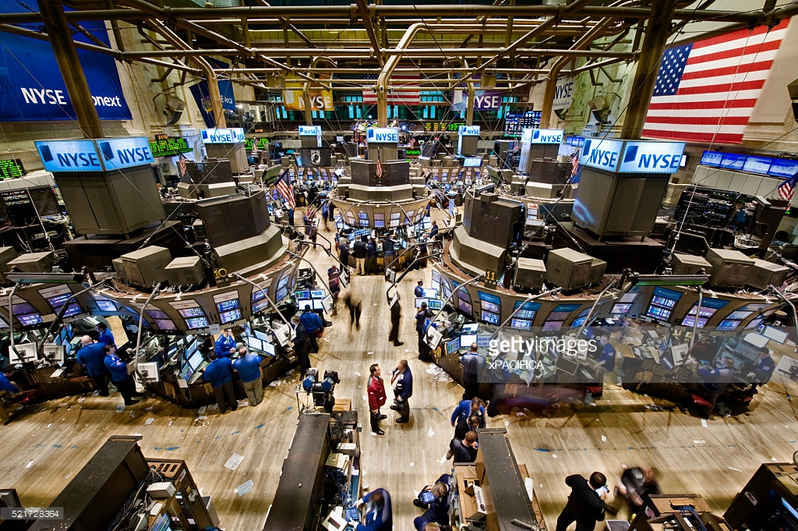
Milyen ellenét van a tőzsde és a gazdaság között?
A tőzsde szárnyal
Nagyvállalatok profitálnak
Munkanélküliség csökken (4.5%)
A gazdaság stagnál
Privát szektor veszteséges
Alacsony fizetésű állasok száma nő
Vállalkozások élettartama csökken (70 évről 10 évre)

Slide 15
És a Szexuális botrányok?
25 nő beszélt nyíltan szexuális zaklatásról.
Stephanie Clifford és Karen McDougal feljelentése megtörtént
ÚJDONSÁG?
Thomas Jeffersonig visszamenőleg legalább tíz elnöknek volt szexuális jellegű botránya.
Eredmény? Közvélemény- kutatások szerint jelentős népszerűségvesztés, ám nem a biztos republikánus választók körében

Slide 16
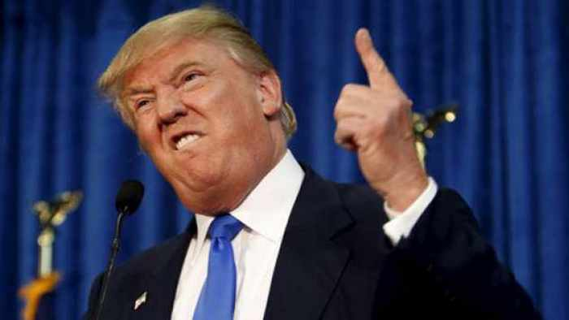
Mi adta trump „rendkívüliségét”? Karizma? ( + )
Személyiség („vonzó”, „nyílt”, „egyenes”)
Hagyományok és protokoll felrúgása
Washington ellenesség
Értelmiség ellenesség
Nincs politikusi háttér
Self-made man: a kisember álmainak „megtestesítője”
America first/America great szlogen
Clinton levelezési botránya
Max Weber:
3 fő uralmi forma -
RACIONÁLIS TRADICIONÁLIS KARIZMATIKUS
Karizmatikus vezető:
tömeges elfogadottság,
különleges kisugárzás, beszédkészség, határozottság

Slide 17
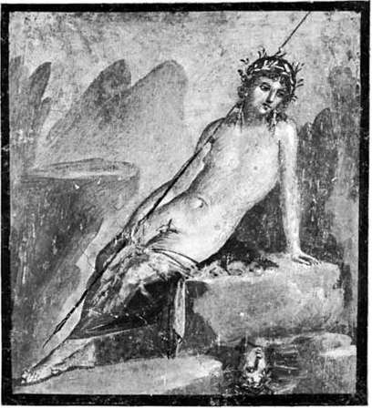
Mi adta trump „rendkívüliségét”? Nárcizmus? ( - )
Nárcizmus, nárcisztikus személyiség (Narkisszosz)
Sigmund Freud: túlzó önszeretet
túlzott önimádat,
Személyiségzavaros önimádat
Önelégedettség, gőg
Hatalmi vágy
Legtökéletesebb
Felsőbbrendűség érzésének kinyilatkoztatása
Manifeszt maszkulinitás (frizura, nőügyek)
Magabiztosságának és személyének fontosságának hangsúlyozása
Senkit sem tart egyenlő félnek
Kevés, hiányzó figyelemkoncentráció
Arrogancia

Slide 18
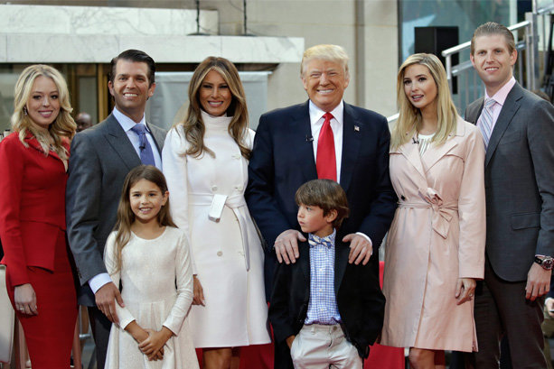
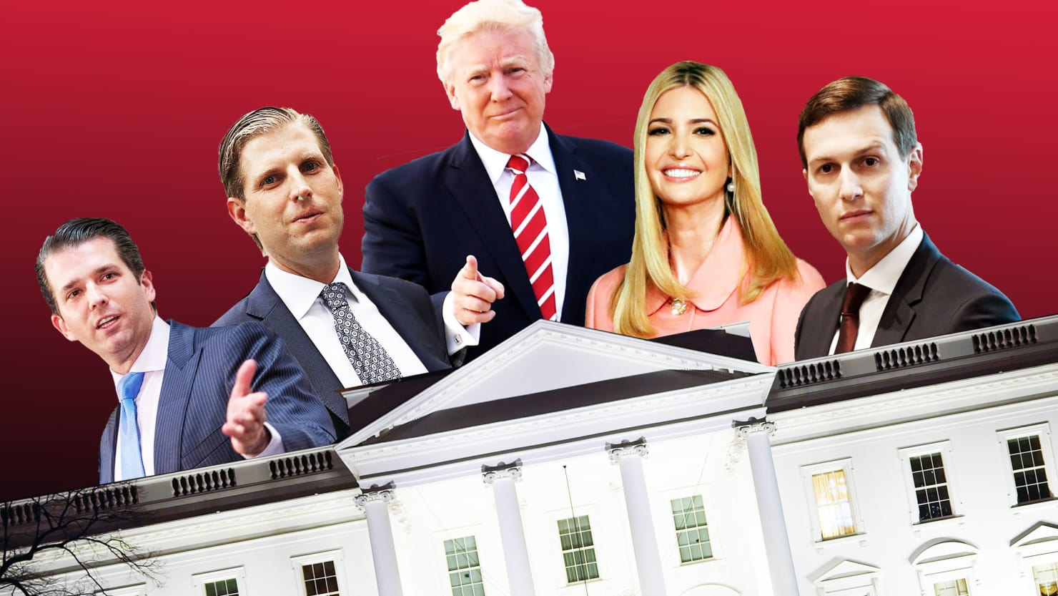
Nepotizmus? családi nepotizmus?

Slide 19
összefoglalás
HA TRUMP NEM TESZ SEMMIT SEM, A VÁLASZTÁS KIMENETELE AKKOR IS JAVÁRA DŐLT VOLNA EL.
50 állami törvényhozásból 32-ben republikánus, 14-ben demokrata többség van.
50 állami kormányzatból 26 republikánus, 8 demokrata.
Elektori szavazatok győzelme a fontos nem a populáris
Gazdasági stabilitás hiánya, bizonytalanság
Vallásos, konzervatív eszmerendszer
Két politikai tömb – republikánus vs demokrata – egyenlőtlensége
Az állami kormányzás és törvényhozás republikánus többsége
Populista politikai üzenet (Let’s make America great again!)

Slide 20
KÖSZÖNÖM A FIGYELMET!

